Slide 1

Loading

Slide 2

SEMINAR TEKNIK MENJAWAB SOALAN SEJARAH SPM 2026
SEJARAH
EN ZULAKMAL B A RAHIM

Slide 3
Setiap manusia dikurniakan otak
yang sama bijak.
Teknik belajar yang baik dapat membantu orang yang berkebolehan sederhana mencapai keputusan yang cemerlang berbanding dengan orang yang berkebolehan baik tetapi mempunyai teknik belajar yang lemah.

Slide 4
Anda pernah lupa jalan pulang ke rumah/ sesat ?
Anda ingat nama-nama kedai/ jalan yang anda lalui sewaktu hendak ke sekolah?
Anda masih ingat tulisan/cogan kata yang ditampal pada dinding kelas/sekolah anda?

Slide 5
Jawapan anda?
Mengapa?

Slide 6
SELALU LIHAT, SELALU BACA

Slide 7


RUJUKAN UTAMA

Slide 8


RUJUKAN TAMBAHAN

Slide 9
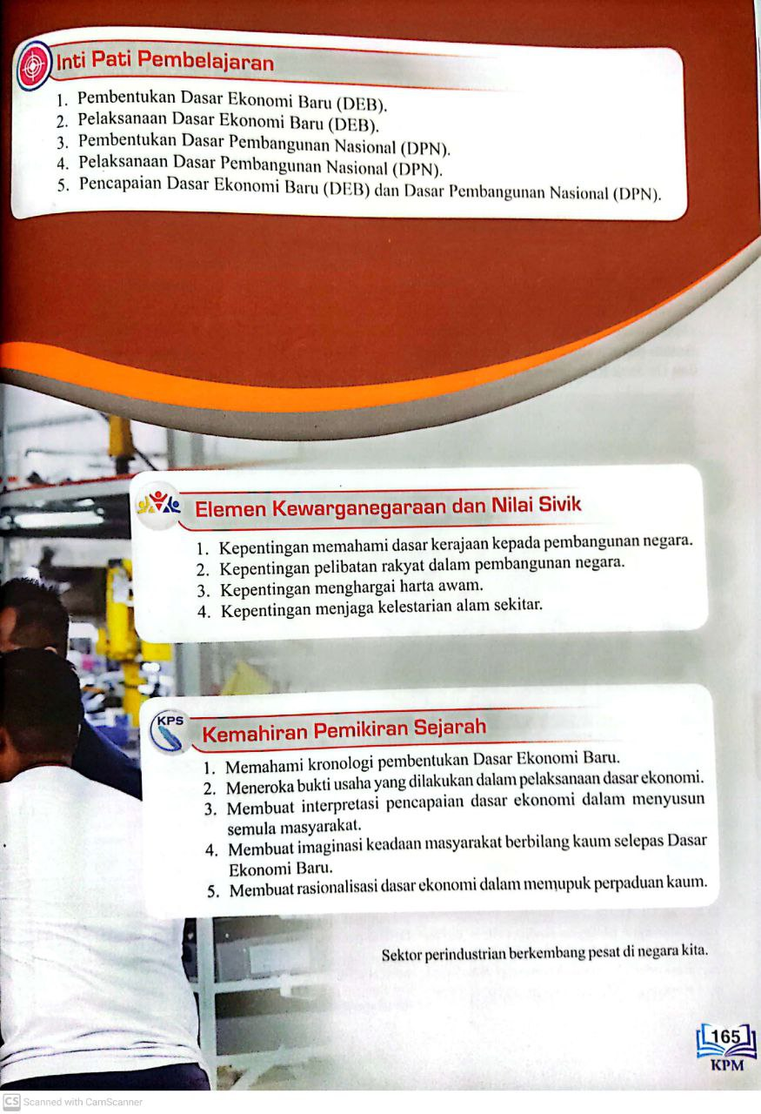

Slide 10
SOALAN FAKTA
PANDUAN SOALAN KBAT

Slide 11
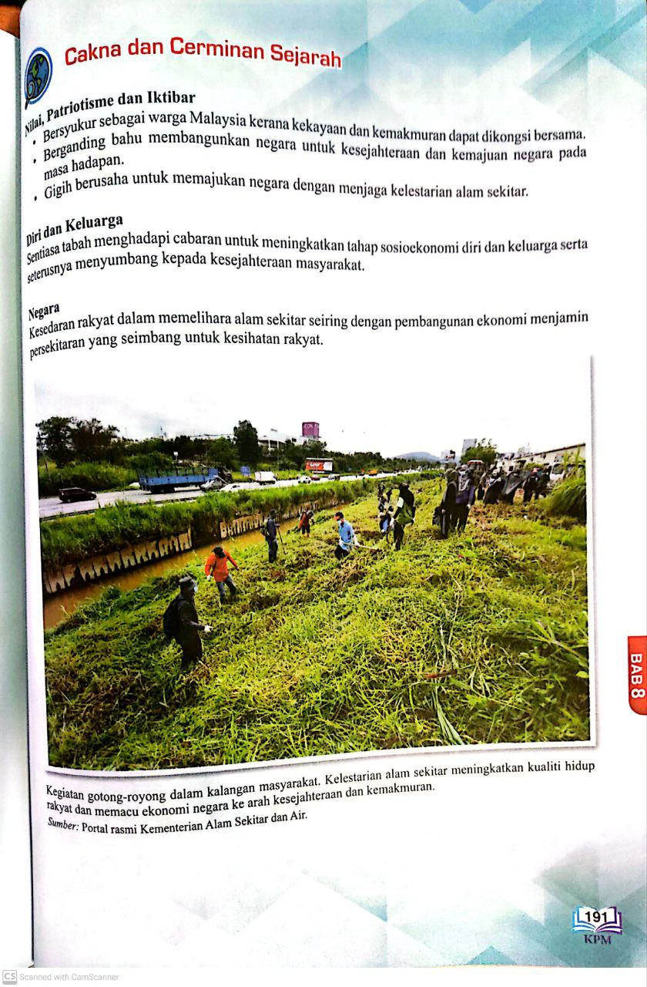
KBAT

Slide 12
SOALAN
Rajah berikut menunjukan ciri-ciri negara bangsa Kerajaan Kesultanan Melayu Melaka.
Kerajaan Rakyat Undang-undang Lambang kebesaran X Y
(a) | Apakah X dan Y.
 | (X) …………………………………………………………………………………
 | (Y) …………………………………………………………………………………
 | [2 markah]

Slide 13
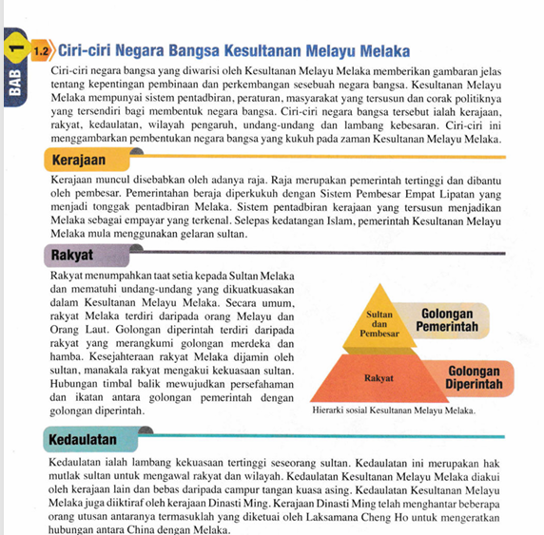
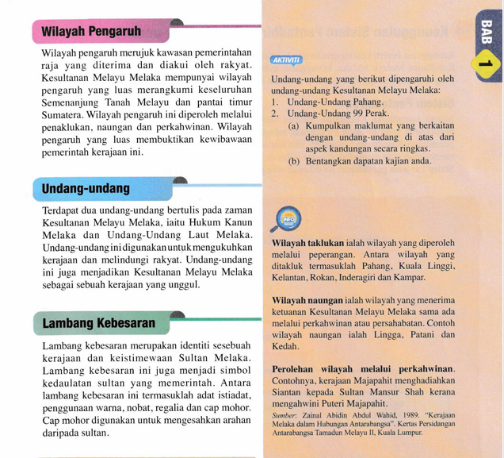
KEMAHIRAN SCANNING ATAU BIG PICTURE
M/S 5

Slide 14
SOALAN
Gerakan nasionalisme yang berlaku di negara Barat telah mempengaruhi kebangkitan nasionalisme di Asia dan Asia Tenggara termasuklah di negara kita.
(a) | Senaraikan nasionalisme di Barat.
 | (i) …………………………………………………………………………………
 | (ii) …………………………………………………………………………………
 | [2 markah]

Slide 15
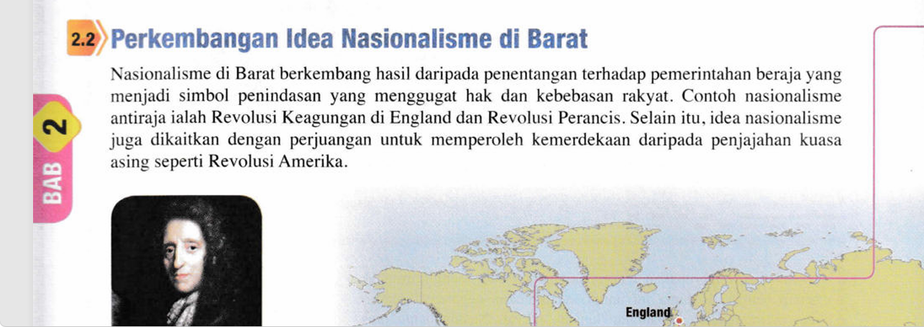
KEMAHIRAN SCANNING ATAU BIG PICTURE

Slide 16
SOALAN
(b) | Mengapa berlaku gerakan nasionalisme di 1(a)?
 | ……………………………………………………………………………………
 | ……………………………………………………………………………………
 | ……………………………………………………………………………………
 | ……………………………………………………………………………………
 | ……………………………………………………………………………………
 | ……………………………………………………………………………………
 | [4 markah]

Slide 17


20 bab :
Tingkatan 4 :10 BAB
3 TAJUK
Tingkatan 5 :10 BAB
4 TAJUK

Slide 18
TUMPUAN TAJUK
TING 4
TING 5
TAJUK 9
TAJUK 10
TAJUK 11
TAJUK 12
TAJUK 13
TAJUK 14
TAJUK 15
B 1
B 2
B 3
B 4
B 5
B 6
B 7
B 8
B 9
B 10
B 1
B 2
B 3
B 4
B 5
B 6
B 7
B 8
B 9
B 10

Slide 19
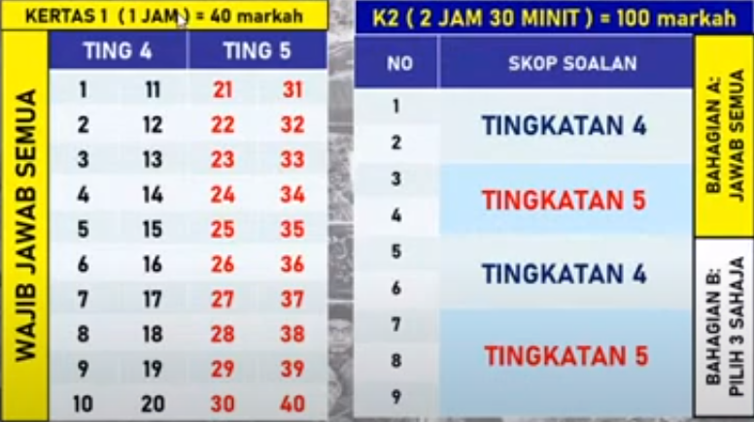
FORMAT PENTAKSIRAN SPM SEJARAH 2021

Slide 20
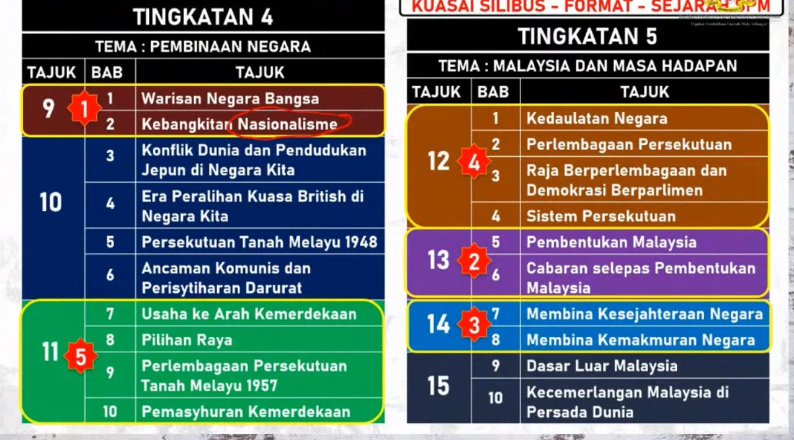

Slide 21
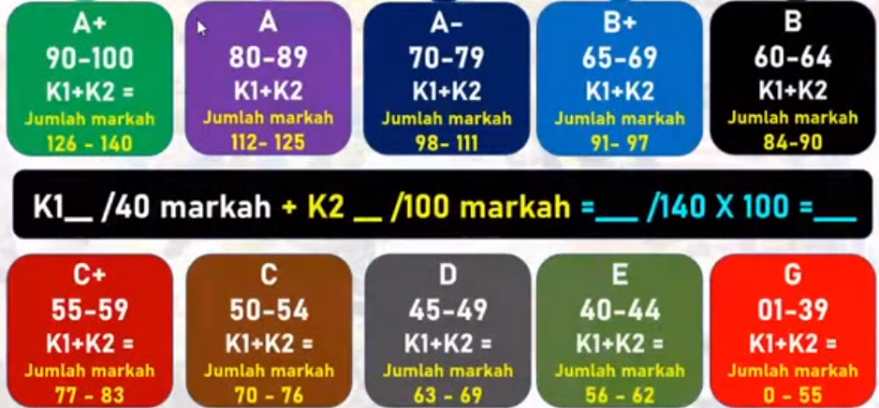
BERAPA TARGET MARKAH ANDA UNTUK SPM SEJARAH 2021

Slide 22

JANGAN LUPA
JAWAB SEMUA SOALAN STRUKTUR / 3 ESEI
BERDASARKAN PERUNTUKAN MARKAH
BACA DENGAN TELITI
& FAHAM KEHENDAK SOALAN
JAWAB SOALAN SENANG TERLEBIH DAHULU
AYAT RINGKAS, TEPAT DAN PADAT

Slide 23
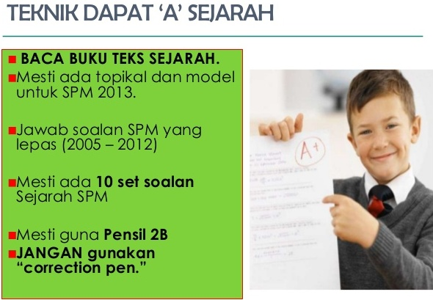
BACA BUKU TEKS SEJARAH
MESTI ADA TOPIKAL DAN MODEL UNTUK SPM 2021
JAWAB SOALAN SPM YANG LEPAS
MESTI ADA 10 SET SOALAN SEJARAH SPM
KEJAYAAN TIDAK DATANG BERGOLEK TANPA USAHA YANG GIGIH

Slide 24




















CARA MUDAH JAWAB SOALAN KERTAS 2

Slide 25
KATA TUGAS SOALAN
Mengapakah
Apakah
Bagaimanakah
Huraikan (menghuraikan)
Memberi sebab/ Memberi faktor
Memberi maklumat yang khusus atau spesifik (bagi maklumat )
Memperihalkan/ memberi penerangan tentang cara/ keadaan/ langkah/ kejadian (Memberikan penerangan dengan jelas )
Memperihalkan/menceritakan sesuatu dengan panjang lebar/ terperinci secara teratur

Slide 26
APAKAH ISU SOALAN?
Memahami konsep soalan
Menjana idea berdasarkan kehendak soalan
Menjana idea berdasarkan jumlah markah

Slide 27
KERTAS 2
Bahagian A
Bahagian B
STRUKTUR
ESEI

Slide 28
2 BENTUK PENULISAN JAWAPAN SEJARAH KERTAS 2
1. ANALITIKAL
2. HOLISTIK

Slide 29
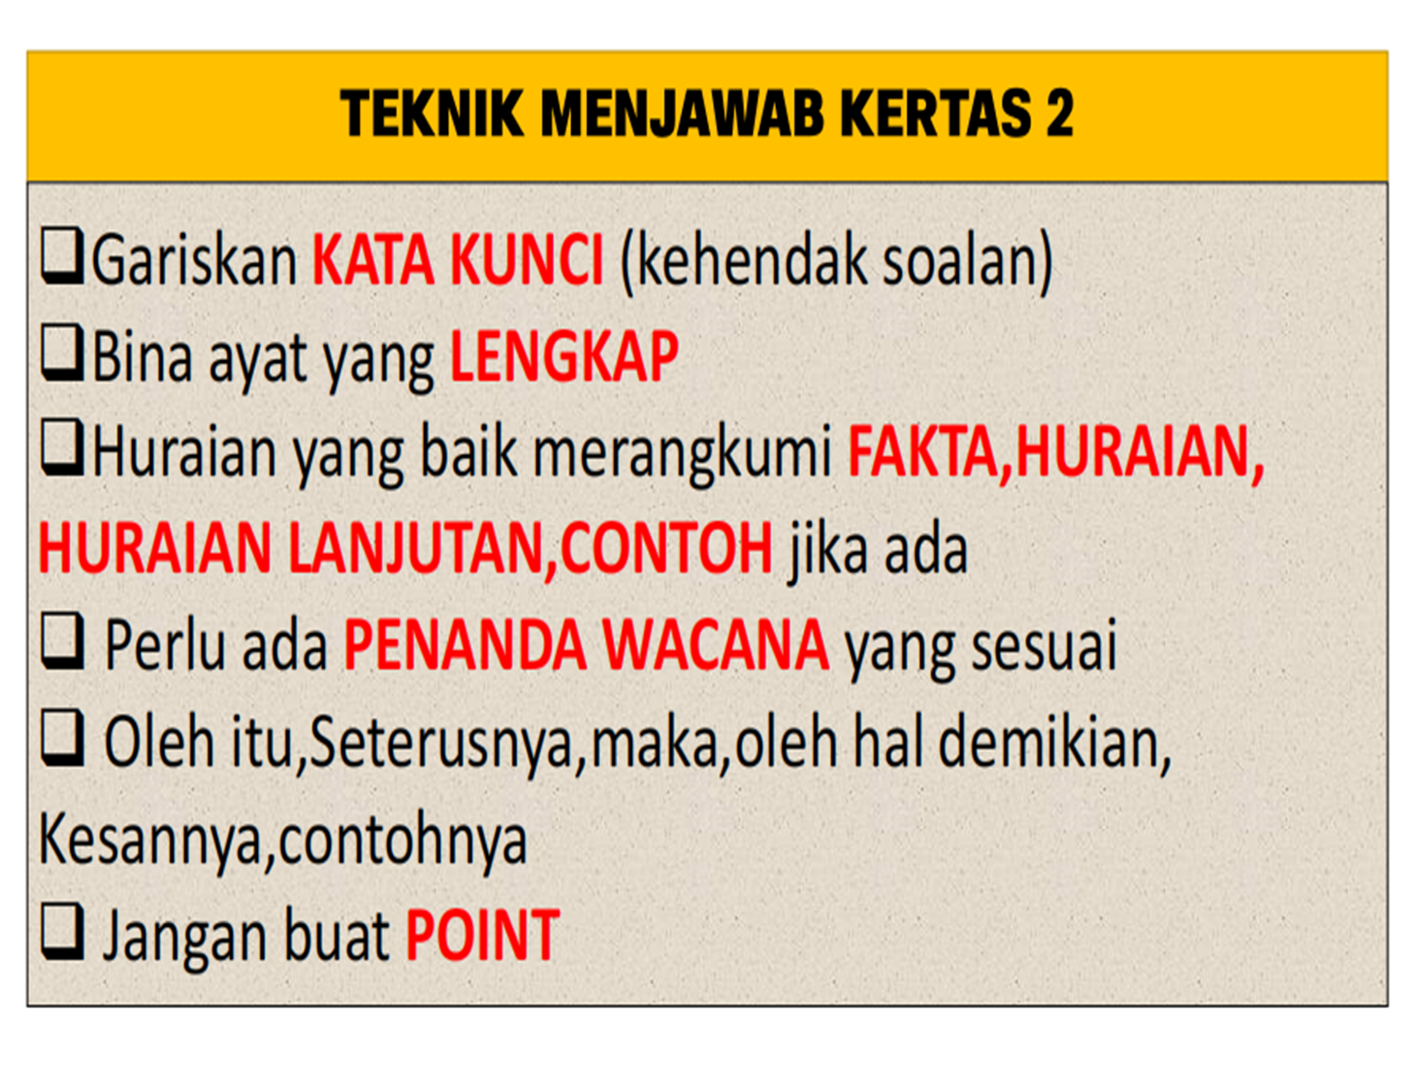

Slide 30
PERINGATAN PENTING
SOALAN TERTUTUP
Ringkas
Satu atau dua patah perkataan
( Apakah, namakan, berikan dua contoh , senaraikan)
SOALAN TERBUKA
Satu ayat yang lengkap/ gramatis/ ringkas
Berdasarkan buku teks
(spt : nyatakan / mengapakah / bagaimanakah)

Slide 31
BENTUK SOALAN STRUKTUR
M/S 101
TERTUTUP
Suruhanjaya Cobbold di bentuk secara rasmi pada bulan Januari 1962.
(a) | Senaraikan dua anggota Suruhanjaya Cobbold.
 | (i) …………………………………………………………………………………...
 | (ii) ………………………………………………………………………………...
 | [2 markah]

Slide 32
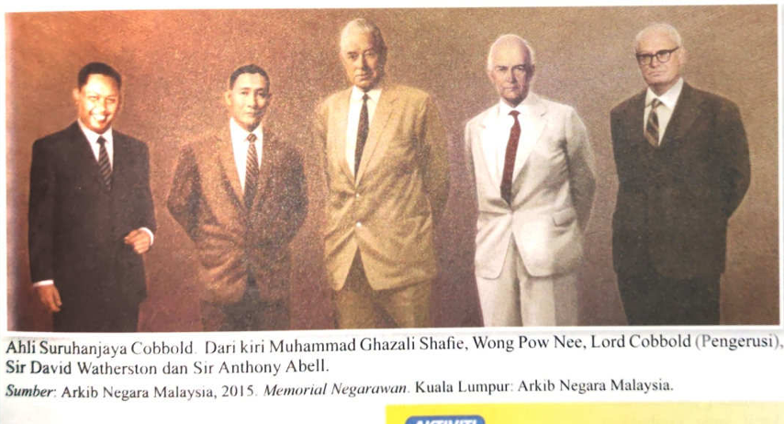

Slide 33
BENTUK SOALAN STRUKTUR
M/S 100
TERBUKA
Jelaskan laporan Suruhanjaya Cobbold.
……..…………………………………………………………………………..………………………………………………………………………………………..………………………………………………………………
[4 markah]

Slide 34
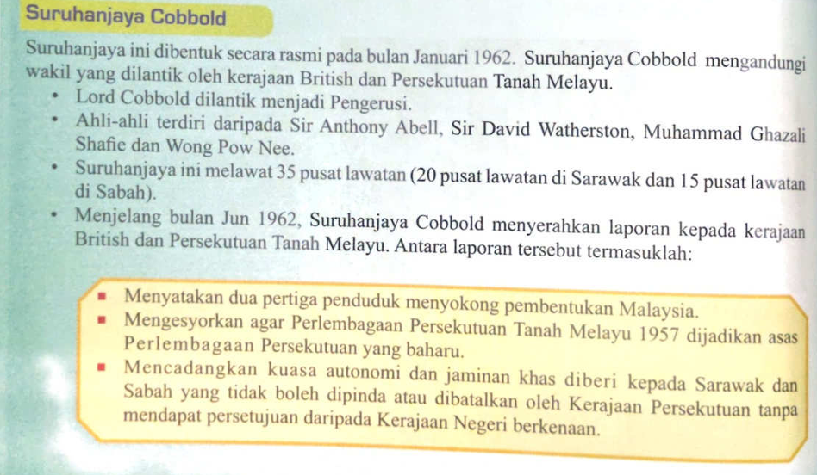

Slide 35
BENTUK SOALAN STRUKTUR
TERBUKA
Jelaskan laporan Suruhanjaya Cobbold.
[3 markah]
2/3 menyokong, kuasa autonomi Sarawak.
1/2
1/2
2
MARKAH
APA KESALAHAN PELAJAR INI
1. JAWAPAN TIDAK LENGKAP (TERGANTUNG)
2. TIADA PANGKAL AYAT
3. JAWAPAN TIDAK MENEPATI DENGAN KEHENDAK MARKAH

Slide 36
TERBUKA
Jelaskan laporan Suruhanjaya Cobbold
[3 markah]
1
Laporan Suruhanjaya Cobbold ialah 2/3 penduduk menyokong pembentukan Malaysia. Laporan lain ialah mengesyorkan perlembagaan PTM 1957 dijadikan asas perlembagaan yang baru. Laporan Suruhanjaya Cobbold juga mencadangkan kuasa autonomi Sarawak tidak boleh dipinda.
1
1
JAWAPAN AYAT LENGKAP
ADA PANGKAL AYAT
3. JAWAPAN MENEPATI DENGAN KEHENDAK MARKAH
MARKAH
PENUH

Slide 37
Jelaskan maksud nasionalisme.
[4 markah]
SOALAN ESEI TERTUTUP

Slide 38
7. Apakah takrif kedaulatan? [4 markah]
Kuasa tertinggi ½
Merdeka ½
Negara yang bebas
Berdaulat ½
SOALAN ESEI TERTUTUP
1.5
MARKAH
U (sama maksud dengan merdeka)
APA KESALAHAN PELAJAR INI
1. JAWAPAN TIDAK LENGKAP (TERGANTUNG)
2. TIADA PANGKAL AYAT
3. JAWAPAN DALAM BENTUK NOMBOR

Slide 39
7. Apakah takrif kedaulatan? [4 markah]
Takrif kedaulatan ialah kekuasaan tertinggi sesebuah negara. Kedaulatan merujuk negara yang merdeka. Kedaulatan juga bermaksud daulat. Kedaulatan juga bermaksud kekuatan negara berasaskan semangat kekitaan bangsanya.
SOALAN ESEI TERTUTUP
4
MARKAH
APA KESALAHAN PELAJAR INI
1. JAWAPAN TIDAK LENGKAP (TERGANTUNG)
2. TIADA PANGKAL AYAT
3. JAWAPAN DALAM BENTUK NOMBOR

Slide 40
Bagaimanakah langkah pemodenan Thailand dapat di contohi oleh pemimpin negara kita dalam mempertahankan kedaulatan ?
[6 markah]
SOALAN ESEI TERBUKA

Slide 41
Bagaimanakah langkah pemodenan Thailand dapat di contohi oleh pemimpin negara kita dalam mempertahankan kedaulatan ?
Langkah pemodenan Thailand yang dapat dicontohi pemimpin negara kita dalam mempertahankan kedaulatan ialah usaha diplomasi yang di laksanakan Raja Mongkut. Pemimpin negara perlu menjalin hubungan baik dengan kuasa barat. Pemimpin negara juga boleh membawa masuk penasihat barat. Bagi melatih pegawai tempatan. Pemimpin negara boleh memodenkan pentadbiran negara. Pemimpin negara kita juga boleh membawa masuk pakar dalam pelbagai bidang.
SOALAN ESEI TERBUKA
T
P
T
T
P
P

Slide 42
7. Huraikan kepentingan mewujudkan negara berdaulat ?
[8 markah]
keberkesanan pentadbiran ½ , kemakmuran ekonomi ½ , kesejahteraan sosial ½, kecemerlangan hubungan luar negara ½.
SOALAN ESEI TERBUKA
2
MARKAH
APA KESALAHAN PELAJAR INI
1. JAWAPAN TIDAK LENGKAP (TERGANTUNG)
2. TIADA PANGKAL AYAT

Slide 43
7. Huraikan kepentingan mewujudkan negara berdaulat ? [8 markah]
Kepentingan mewujudkan negara berdaulat ialah keberkesanan pentadbiran. Kebebasan negara menjalankan pentadbiran tanpa campur tangan luar. Selain itu, kemakmuran ekonomi. Kedaulatan penting untuk negara melaksanakan dasar kemakmuran ekonomi. Negara yang berdaulat juga penting untuk kesejahteraan sosial. Melaksanakan dasar sosial bagi kesejahteraan rakyat. Di samping itu, kecemerlangan hubungan luar negara. Kedaulatan penting bagi memberikan hak kepada negara untuk mejalinkan hubungan dengan negara lain.
8
MARKAH

Slide 44
SOALAN ESEI TERBUKA
Jelaskan latar belakang pembentukan Dasar Ekonomi Baru (DEB)
. (3 markah)
CONTOH JAWAPAN 1
-diasaskan oleh Tun Abdul Razak (Tiada dalam skema)
-untuk kerjasama ½
-ketidakseimbangan ekonomi ½
1
MARKAH
APA KESALAHAN PELAJAR INI
1. JAWAPAN TIDAK LENGKAP (TERGANTUNG)
2. TIADA PANGKAL AYAT
3. JAWAPAN TIDAK MENEPATI DENGAN KEHENDAK MARKAH
4. JAWAPAN DALAM BENTUK POINT

Slide 45
CONTOH JAWAPAN 2
Jelaskan latar belakang pembentukan Dasar Ekonomi Baru (DEB)
(3 Markah)
Jawapan:
Latar belakang pembentukan DEB ialah Majlis Perundingan Negara (MAPEN) ditubuhkan. MAPEN dianggotai pelbagai lapisan masyarakat. MAPEN ditubuhkan untuk mengadakan garis panduan bagi kerjasama kaum
MARKAH
PENUH

Slide 46
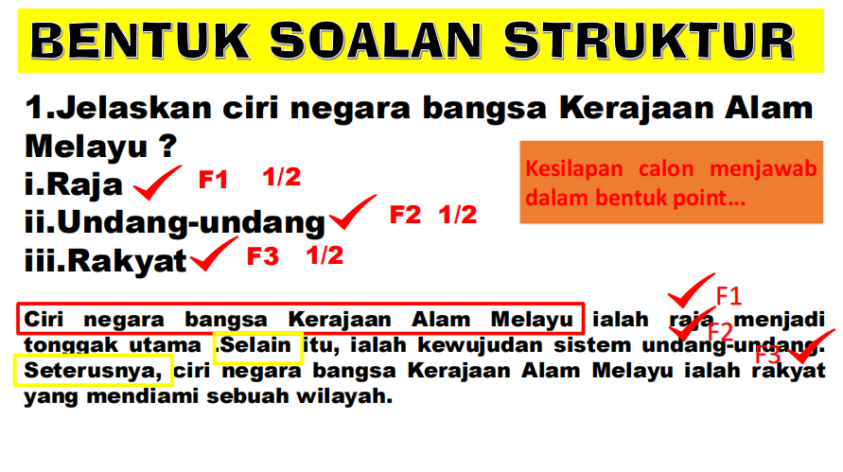

Slide 47
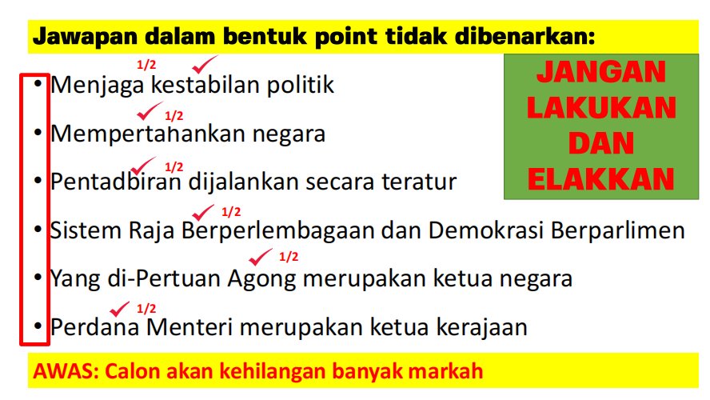

Slide 48
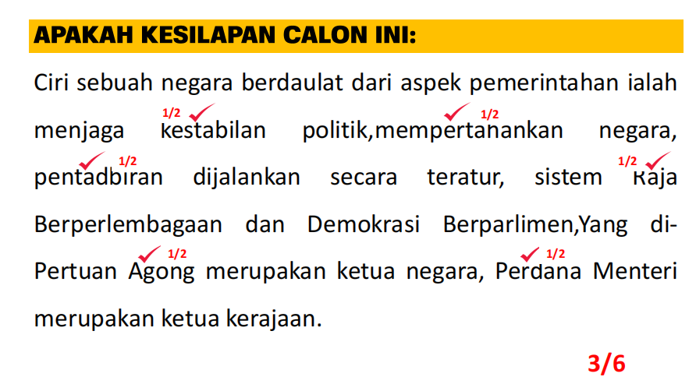

Slide 49
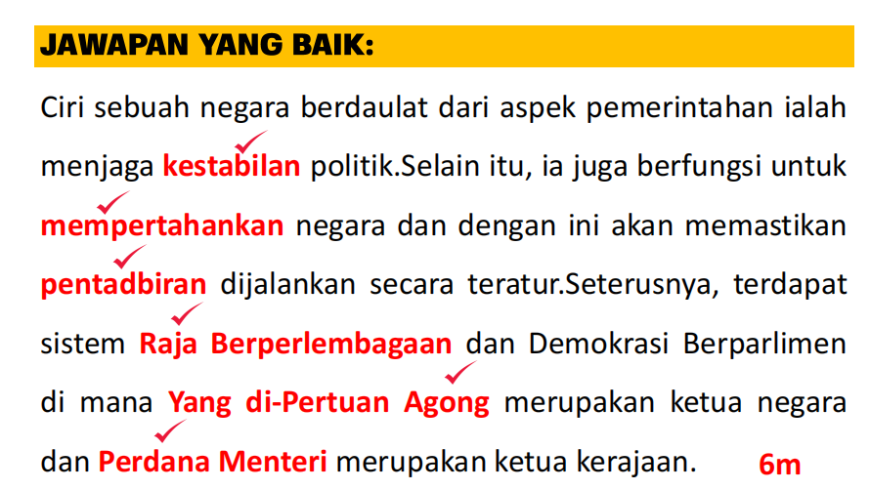

Slide 50
PENGULANGAN TAJUK
DALAM TINGKATAN 4 DAN 5
  Ancaman Komunis Bab 6 Tingkatan 4
  Bab 6 Tingkatan 5
  Sistem Pendidikan Bab 7 Tingkatan 4
  Bab 7 Tingkatan 5

Slide 51
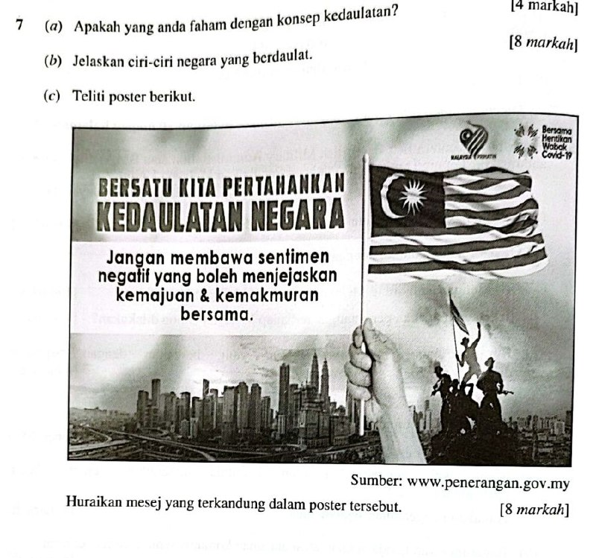
BENTUK SOALAN TERKINI

Slide 52
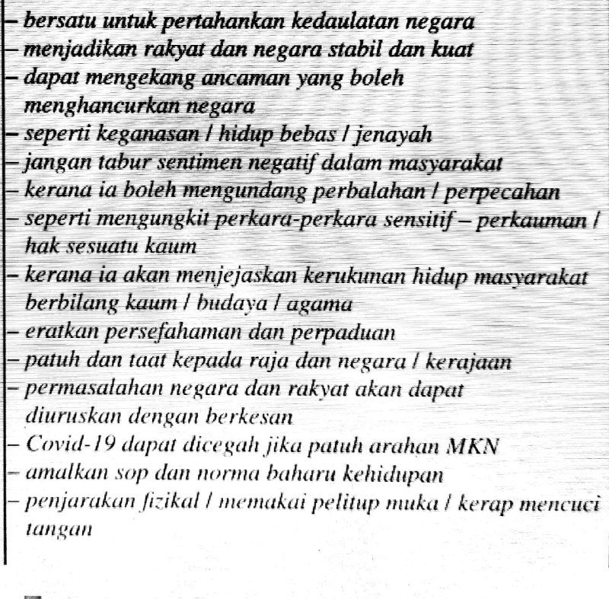
BENTUK SOALAN TERKINI
Huraikan mesej yang terkandung di dalam poster tersebut?

Slide 53
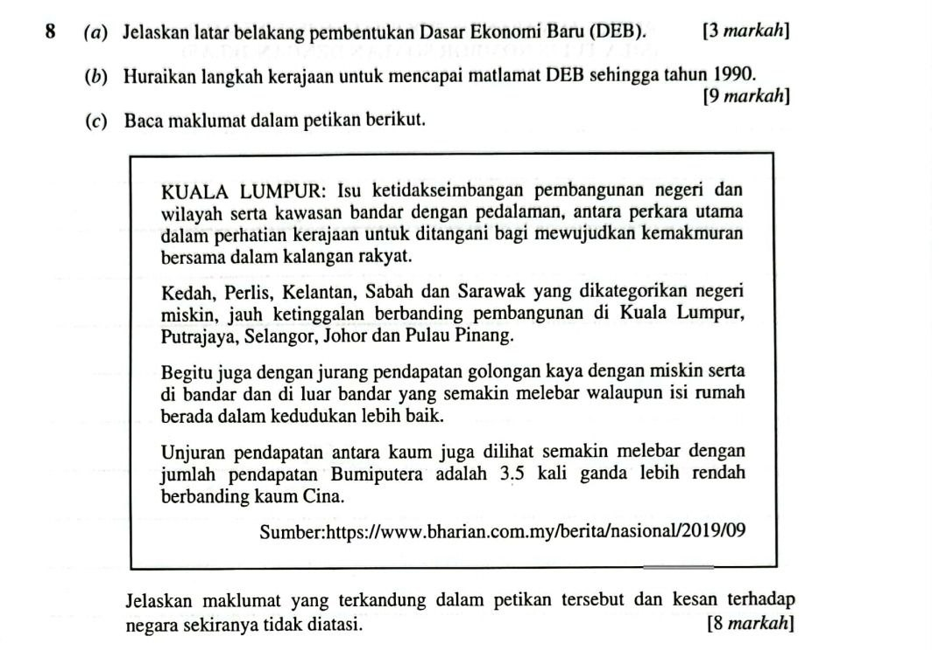
BENTUK SOALAN TERKINI

Slide 54

nak kesan bukan langkah
salin bulat2 dapat 4 markah
nak 4 isi maklumat, 4 isi kesan
tapi kalau 1 maklumat, 7 kesan dapat 8 markah.

Slide 55
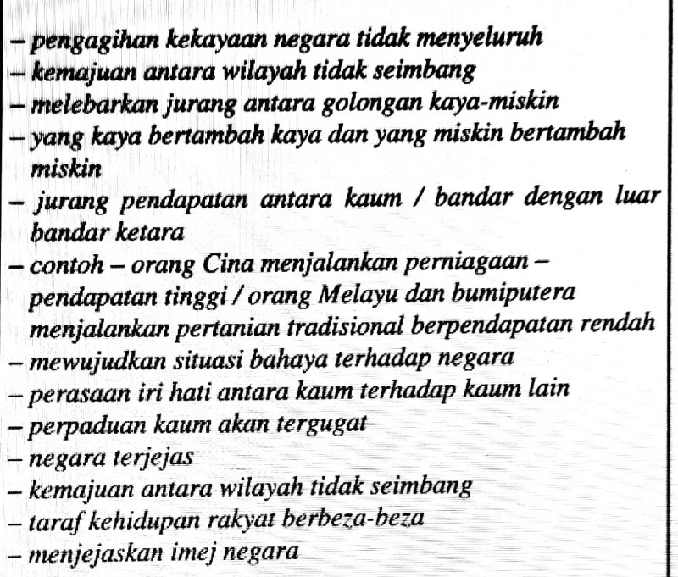
BENTUK SOALAN TERKINI

Slide 56
DURIAN SELASIH
SEKIAN
TERIMA KASIH

